Slide 1
Simple data colecting app in javascript only
jiri.stepan@activate.cz

Slide 2
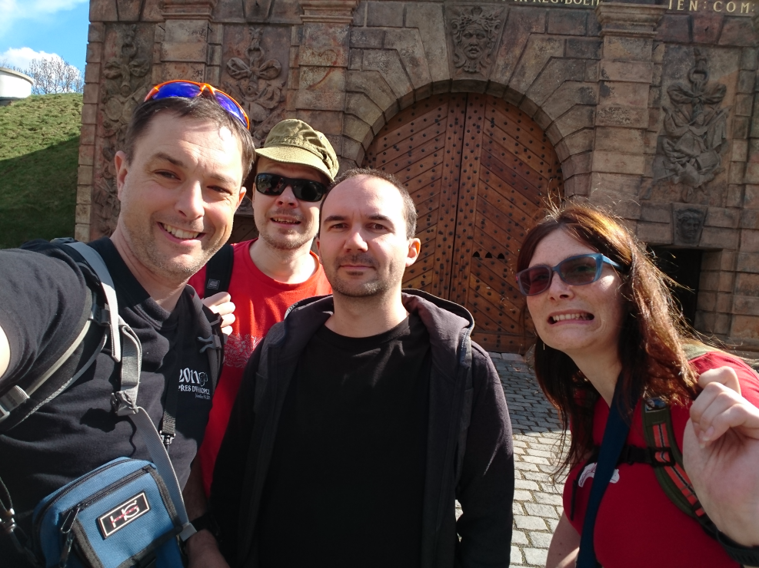
Warning
Toto mělo být pěkné školeníčko
Chtěl jsem tu postupně udělat celou hezkou apku pro sběr NPS, …
Takže jsem za 30min splácal povídání o prvním pokusu.
Berte to as is.
Není to pěkné, ale snad to ukáže cestu.

Slide 3

Cíl: jednoduchá aplikace pro sběr kódů v kampani
Na instagramu se postupně ukázaly 4 kódy
Uživatel přicházel z emailu s userHashem
Mohl zadat každý kód jenom jednou
Expost vyhodnocení
Jednoduchá logika
Nejasné zadání
Riziko vysoké zátěže

Slide 4



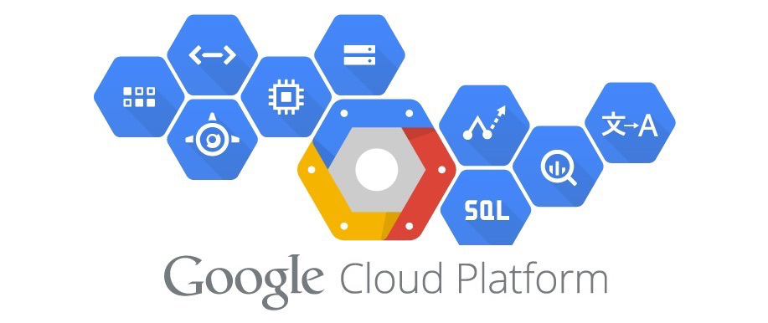
Easy to implement single page application.
REST
Škálování, integrace přístupů, logy, monitoring, …
Full javascript stack
Cena dle užití

Slide 5
Co je firebase?
Serverless PaaS
Obsahuje
(Autenfikaci uživatelů)
Cloud Storage – realtime JSON úložiště
Optimalizované pro
Nově i Firestore což je blízko MongoDB
Cloud functions – node js funkce
Hosting – hodně počítá se single page app
Storage pro user generated content
(Analytické nástroje orientované hodně na mobily)

Slide 6
Init prostředí
Nodejs + NPM
https://firebase.google.com/docs/cli/
npm install -g firebase-tools
npm install -g @google-cloud/functions-emulator
firebase login
firebase init
… some coding happends …
firebase serve //local devel
firebase deploy
tadááá

Slide 7
Let’s code

Slide 8
Lessons learned & questions
Rychlé a škáluje
Levné
Otázky / problémy:
Node verze 6. Není to málo?
Lokální debug?
Hosting funkcí jen mimo EU?

